Slide 1
Git版本工具的
使用
资深讲师：杨振欣 2020.07

Slide 2
PART 01 Git介绍和环境搭建
PART 02 Git常用命令的使用
目 录
content
PART 03 GitFlow工作流
PART 04 Git在IDEA中的使用

Slide 3



一、Git介绍和环境搭建- Git是什么？
概述：
Git是一个开源的分布式版本控制系统，目前国际上许多的公司/团队/个人都在使用。
目前比较流行的对外开放的GIT网站有：
GitHub，国外的代码托管平台。许多的开发者和团队在此网站进行开发， GitHub上面也有许多以的开源项目可以参考。
码云，国内的代码托管平台。
阿里云Code，阿里对外开放的代码托管平台。
还有许多的对外开放的代码托管平台供开发者免费使用，使用Git可以免费的、高效率的进行代码托管，这也是目前Git较为流行的原因。
GitLab是一个开源的代码管理平台，可在Linux/unix上安装，供开发者使用，公司内部使用的就是这个。

Slide 4

一、Git介绍和环境搭建- Git可以做什么？
功能特点：
Git 中每个克隆(clone)的版本库都是平等的。可以从任何一个版本库的克隆来创建属于自己的版本库，同时你的版本库也可以作为源提供给他人。
提交完全在本地完成，无须别人给你授权，你的版本库你作主，并且提交总是会成功。
Git 的提交不会被打断，直到你的工作完全满意了，PUSH给他人或者他人PULL你的版本库，合并会发生在PULL和PUSH过程中，不能自动解决的冲突会提示你手工完成。
功能总结：
代码托管，每一个版本相当于一个全备份。
多用户提交，多分支管理。
代码拉取，代码提交。
版本合并，版本回退。
代码自动合并，冲突解决
提交记录查看

Slide 5
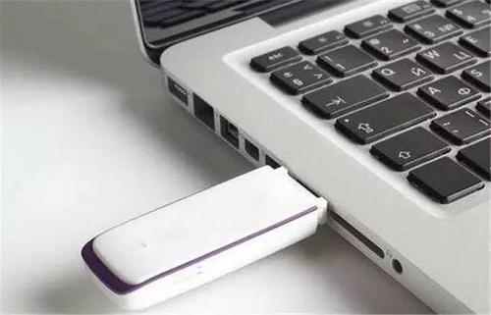
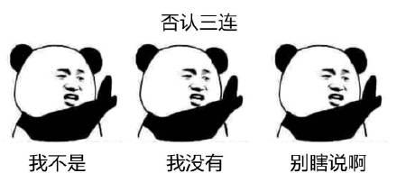
一、Git介绍和环境搭建- 为什么要用Git？
当你进行代码开发的时候有没有遇到过以下几种情况？
小团队合作开发时，新开发的代码文件需要通过U盘互相拷贝，可能高级一点的会开个文件共享服务器，自己下载后合并！
当两个开发人员进行合作开发，操作同一个文件时，需要把文件合并的话，需要手动拷贝代码到同一个文件中！
当你手残不小心把代码删除掉，或者修改掉，想找回修改前的代码，却不知道如何下手！
代码不小心被团队某个人删掉，但又不知道是谁，想不想把他揪出来打一顿？（暴力是不能解决问题的）
U盘拷贝
打死不承认

Slide 6

一、Git介绍和环境搭建- Git和SVN的区别
优点：
git可离线完成大部分的操作，SVN则相反，需要依赖中央服务器，且无法脱离中央服务器；
git有着更强大的分支拉取和合并操作；
git有更强的撤销修改和修改版本历史的能力；
git速度更快，效率更高
特性 | SVN | GIT
是否有中央服务器 | 有,且脱离服务器开发者是几乎无法工作的 | 没有中央服务器，开发人员本地都有 Local Repository
网络依赖 | 必须要联网才能工作，而且对网络的依赖性较强，如果推送的文件比较大而且网络状况欠佳，则提交文件的速度会受到很大的限制。 | 分布式在没有网络的情况下也可以执行commit、查看版本提交记录、以及分支操作，在有网络的情况下执行 push 到 Remote Repository。
文件存储格式 | 按照原始文件存储，体积较大 | 按照元数据方式存储，体积很小
分支操作的影响 | 创建新的分支则所有的人都会拥有和你一样的分支，整体备份 | 分支操作不会影响其他开发人员，可从任意提交点拉取
提交 | 提交的文件会直接记录到中央版本库 | 提交是本地操作，需要执行push操作才会到主要版本库

Slide 7
一、Git介绍和环境搭建- Git名词介绍
名词介绍
Git组成图及交互
Remote Repo：远程仓库，在Git远程服器的一个文件目录，包含已提交文件、和提交信息和版本数据等信息。
WorkSpace：需要通过Git进行版本控制的目录和文件，这些目录和文件组成了工作空间，除了.git之外的都属于工作区。
.git：存放Git管理信息的目录，初始化仓库的时候自动创建（默认隐藏）。
Index/Stage：暂存区，或者叫待提交更新区，在提交进入repo之前，我们可以把所有的更新放在暂存区。
Local Repo：本地仓库，一个存放在本地的版本库；HEAD会只是当前的开发分支（branch）。
Stash：是一个工作状态保存栈，用于保存/恢复WorkSpace中的临时状态。

Slide 8
一、Git介绍和环境搭建- Git分支及权限
Master分支（主分支）：
使用Git进行仓库版本管理，默认创建分支为主分支，该分支的推送和合并受到保护，管理人员和开发者可在master分支拉取自己的分支进行开发，最终都要合并到主分支来进行上线。
Git人员角色及权限：
Guest：可以创建issue、发表评论、不能读写版本库
Reporter：可以克隆代码，不能提交，QA、PM可以赋予这个权限
Developer：可以克隆代码、开发、提交、push、RD可以赋予这个权限
Master：可以创建项目、添加 tag 、保护分支、添加项目成员、编辑项目、核心RD负责人可以赋予这个权限
Owner：可以设置项目的访问权限-Visibility Level、删除项目、迁移项目、管理组成员、开发组leader可以赋予这个权限
GitLab项目权限
private：只有组成员可以看到
internal：只要登录的用户就能看到
public：开源的所有的人都可以看到

Slide 9
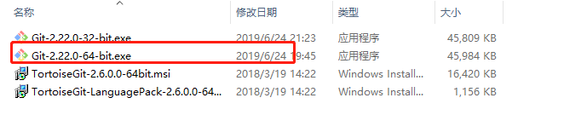
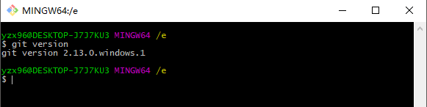
一、Git介绍和环境搭建- Git工具的安装
安装方法
安装git工具包，双击Git-2.20.0-64-bit.exe安装即可（32位系统的小伙伴安装自行选择安装32）,官网下载地址：https://git-scm.com/download/win
安装测试
安装完成后在Git Bash 界面运行git version ，能够显示版本信息证明已经安装成功了

Slide 10
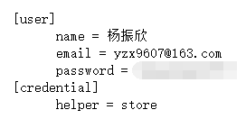
一、Git介绍和环境搭建- Git配置免密码提交？
操作步骤
在任意文件夹右键，打开Git Bash Here 命令窗口，也可通过开始菜单找到。
输入命令：git config --global credential.helper store
在C盘/当前用户文件夹下 会看到.gitconfig文件即可
修改gitconfig文件，如下（右）图所示
命令参数解释
-- global为全局
-- store为永久存储
-- 也可使用cache参数来指定时间 （git config credential.helper ‘cache --timeout=3600’设置时间为1小时）
文件参数解释
-- name配置的是提交时显示的名称
-- Email配置的是注册git时候的邮箱
-- 密码是注册时填的密码
--首次进行拉取和提交的时候会验证用户名密码，
以后就不会再提示验证用户名密码了

Slide 11
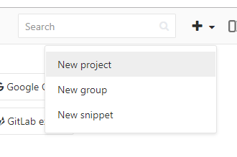
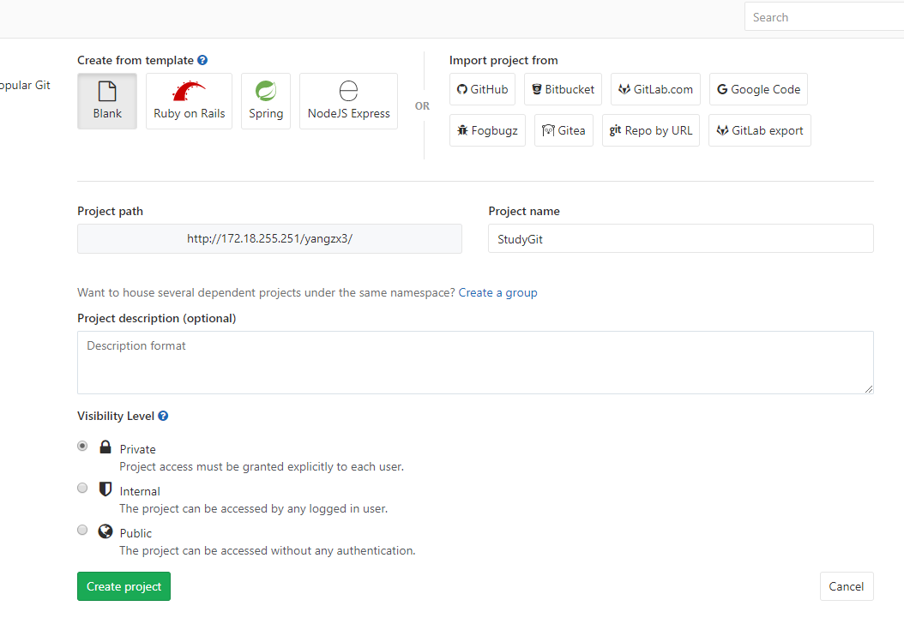
一、Git介绍和环境搭建- Git注册与创建项目
账号注册
浏览器访问GitLab服务器（内部使用），地址：http://172.18.255.251/users/sign_in，注册即可
创建项目
登陆后右上角点击加号，创建自己的项目
输入项目名称，创建即可
private（私有，组成员可看),Internal（登录的用户可看）,Public（任何用户）

Slide 12
PART 01 Git介绍和环境搭建
PART 02 Git常用命令的使用
目 录
content
PART 03 GitFlow工作流
PART 04 Git在IDEA中的使用

Slide 13
一、Git介绍和环境搭建- Git日常命令
日常代码拉取提交
分支切换及版本回退
【git clone XXX】//克隆一份代码到本地仓库
【git pull 】//把远程库的代码更新到工作台
【git add】.//把本地的修改加到stage中
【git commit -m 'comments here’】//把stage中的修改提交到本地库
【git push 】//把本地库的修改提交到远程库中
【git checkout master/branch 】//切换到某个分支
【git merge master】 //假设当前在test分支上面，把master分支上的修改同步到test分支上
【git push –f】//强制提交到远程分支（慎用）
【git reset --hard xxxxx】 //回退到某个版本
【git log】 //查看历史提交信息
【git branch -r/-a】 //查看远程分支/全部分支
【git branch -d test //删除本地test分支
【git checkout -b test】 //新建本地est分支
【git push origin --delete test】 //删除远程分支
【git push –u origin test 】//把本地test和远程test关联并推送

Slide 14
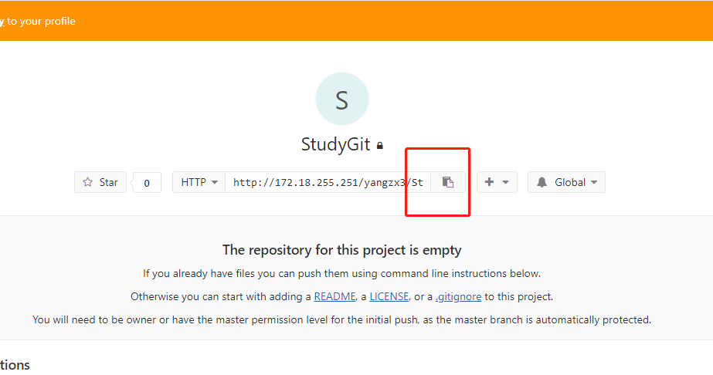
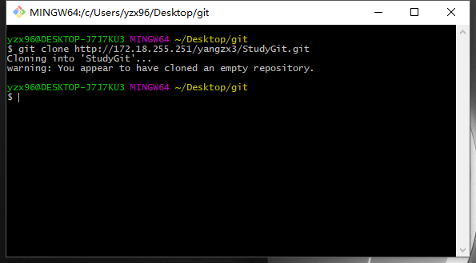
二、 Git常用命令的使用- 克隆代码到本地
从远程拉取代码到本地[git clone 地址]
打开GIT中的项目，复制git的http地址
右键打开Git Brash ,输入命令[git clone 地址]，回车后(首次需要输入用户名密码)，可以看到拉取的进度，拉取成功后，本地创建了一个为项目名称的文件夹。

Slide 15
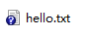
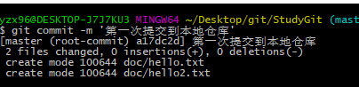
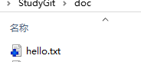
二、 Git常用命令的使用- 提交文件到本地仓库
提交步骤
切换到项目根路径下，创建doc文件夹，并创建hello.txt文件
创建后可以看到文件夹及文件图标加上了问号标识（代表文件在还未处理）
使用[git add doc/*] 命令将文件存到暂存区（也可单独提交某个文件 例如[git add doc/hello.txt]），创建hello2.txt尝试第二种命令
此时文件夹图标变为叹号，文件图标变为加号，标识文件已在暂存区，但未提交到本地仓库。
使用[git commit –m ‘提交文字描述’] 将暂存区的文件提交到本地仓库中。

Slide 16
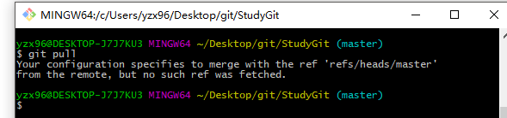
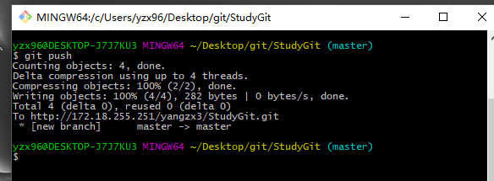
二、 Git常用命令的使用- 提交文件到远程仓库
当文件被提交到本地仓库后，如需要将本地仓库代码推送到远程仓库，需要进行如下操作：
使用[git pull ]命令将远程代码同步到本地（多人开发过程中，可能会有别人提交代码），保证代码为最新代码
如果出现冲突，先解决冲突，将解决冲突后的文件再提交到远程仓库中（后面单讲解决冲突的方式）。
使用[git push ]命令将本地仓库代码推送到远程仓库中，推送成功可在git远程服务器中查看提交后的文件及提交记录。
思考一下？如果你推送到远程仓库之后，发现自己文件提交错了，怎么办？？

Slide 18
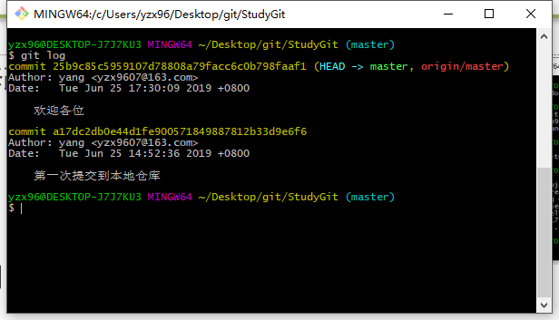
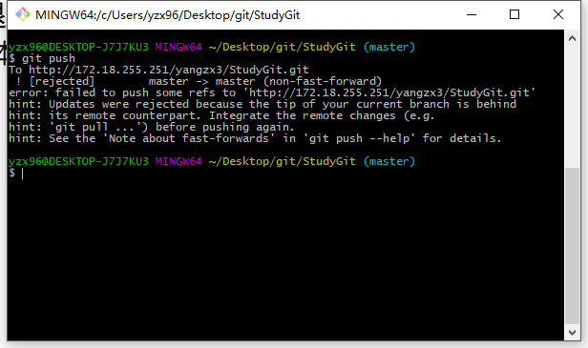
二、 Git常用命令的使用- 版本回退（一）
回退操作步骤
先修改hello.txt文件并提交到远程仓库。
使用[git log]查看历史提交信息。
复制要回退的版本号
使用[git reset --hard 版本号] 将本地仓库回退到指定版本
将本地回退的版本同步到远程仓库中去：
注意：由于本地版本低于远程分支的版本，此时进行push会报错，提示低于远程版本
提交记录
推送失败

Slide 19
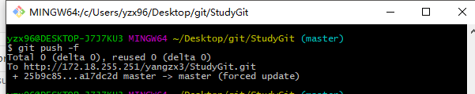
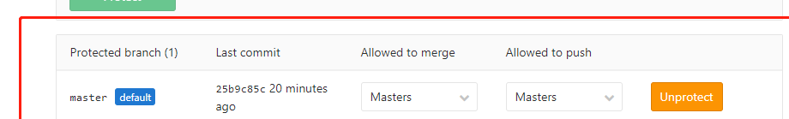
二、 Git常用命令的使用- 版本回退（二）
回退操作步骤
将本地回退的版本同步到远程仓库中去：
注意：由于本地版本低于远程分支的版本，此时进行push会报错，提示低于远程版本
关闭master分支保护
注意：
由于默认创建分支为master分支，需要关闭protect保护才可以版本回退后的强制推送。
master分支强制推送protect未关闭系统会提示，其他分支不会出现此情况
分支保护可自定义其他分支保护
使用强制覆盖推送的方式，将本地版本推送覆盖到远程分支，使用命令[git push -f]
查看远程分支代码版本。
恢复master分支的保护
强制推送
分支保护

Slide 20

二、 Git常用命令的使用- 版本回退注意事项
注意事项：
1.项目开发过程中，每个人可根据自己的需求进行版本回退。
2.master分支未经授权，不可操作回退（因涉及强制推送）。
3.开发过程中正常推送分支过程，严禁使用强制推送命令。
4.经授权的master版本回退，master分支保护在回退后必须恢复保护。

Slide 21
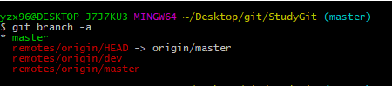
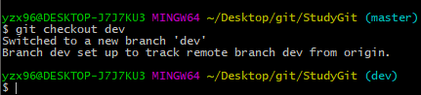
二、 Git常用命令的使用- 分支创建和切换
创建分支：
1.git服务端远程基于master分支创建dev分支（Git服务器-项目-branch-new branch 输入分支名称 选择基础分支，也可使用[git checkout -b dev]）
2.输入命令 [git branch -a] 获取远程仓库最新分支状态。
切换分支
输入命令[git checkout 分支名称]，将代码切换到dev分支
注意：分支切换前，请保证当前分支已经提交到远程，未提交的代码或者文件请撤销，包含在暂存区的文件。
分支情况
切换命令

Slide 22
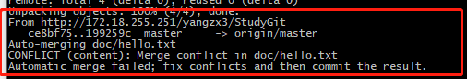
二、 Git常用命令的使用- 解决冲突（一）
冲突出现的原因
当A码农和B码农在同一分支进行代码开发，修改同一个文件的同一行数据时，A/B先提交，那么后提交的人就会遇到冲突。
当A和B基于同一分支拉取自己的分支开发，修改同一个文件的同一行数据时，需要将自己的版本合并到主分支，当A/B先合并到主分支，那么后一个合并到此分支的人，就会遇到冲突。
冲突情况模拟
模拟用户2工作空间修改文件并提交到远程库
用户1修改文件，提交到本地库，并拉取代码，会遇到冲突，冲突的文件会显示黄色叹号
冲突提示

Slide 23
二、 Git常用命令的使用- 解决冲突（二）
冲突文件解释
<<<<<<< HEAD
我是用户1提交的数据
=======
我是用户2提交的数据
>>>>>>> 199259cdc9ee2475740f0a5d860369be65795b22
冲突中以七个左尖括号开始，head和五个等号之间（红色）为当前用户要提交的内容
等号到右尖括号区间（蓝色部分），为远程仓库的信息，右尖括号后面是远程的版本号
冲突文件修改
判断远程分支保留哪个用户的内容（开发过程涉及文件过多就一个一个解决冲突文件，不清楚保留结果，就与提交此文件的人沟通，来保证程序可用）
需要将git提示的head和尖括号等标识去除
将修改后的文件提交到本地仓库，并按照步骤推送到远程仓库，冲突解决完毕

Slide 24
二、 Git常用命令的使用- 规范提交流程图
提交规范流程图
注意：代码推送到远程分支前，一定要pull,就能避免冲掉别人代码的情况

Slide 25
PART 01 Git介绍和环境搭建
PART 02 Git常用命令的使用
目 录
content
PART 03 GitFlow工作流
PART 04 Git在IDEA中的使用

Slide 26
三、 GitFlow工作流- 简介
简介：
Git Flow是一套基于git的工作流程，这个工作流程围绕着project的发布(release)定义了一个严格的如何建立分支的模型。
Git建分支是非常灵活的，我们可以任意建立分支，对任意分支再分支，分支开发完后再合并。
简而言之就是每一个未来版本(feature)的开发并不直接在主干上开发，而是在分支上开发，分支开发完毕后再合并到主干上。
GitFlow并非是一种技术，而是一种被公认的工作及管理流程。
优点在于：
还处于半成品状态的feature不会影响到主干
各个开发人员之间做自己的分支，互不干扰
主干永远处于可编译、可运行的状态
GitFlow则在这个基础上更进一步，规定了如何建立、合并分支，如何发布，如何维护历史版本等工作流程

Slide 27
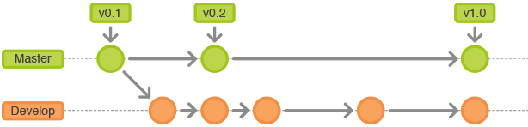
三、 GitFlow工作流- 分支介绍（一）
Master主分支
master分支只存放历史发布(release)版本的源代码。各个版本通过tag来标记。上图里的v0.1和v0.2就是tag。
Develop开发整合分支
develop分支则用来整合各个feature分支。开发中的版本的源代码存放在这里。

Slide 28
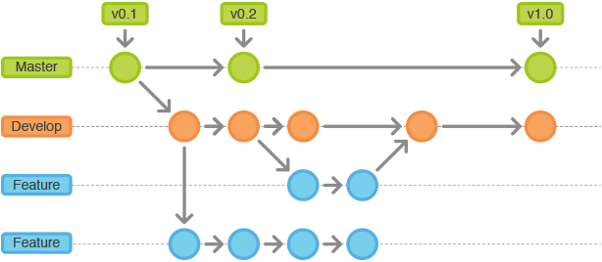
三、 GitFlow工作流- 分支介绍（二）
Feature开发分支
每一个特性(feature)都必须在自己的分支里开发，feature分支派生自develop分支。
当feature开发完毕后，要合并回develop分支。feature分支永远不会和master分支打交道。

Slide 29
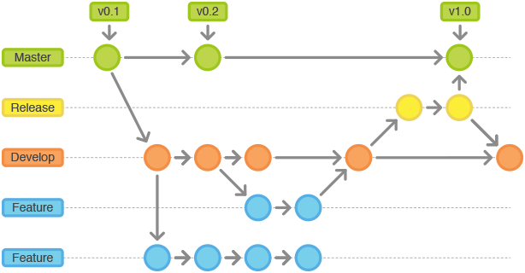
三、 GitFlow工作流- 分支介绍（三）
Release测试分支
你可以将它理解为“待发布”分支。我们用这个分支干所有和发布有关的事情，比如：
把这个分支打包给测试人员测试；
在这个分支里修复bug；
编写发布文档。
所以在这个分支里面绝对不会添加新的特性。当和发布相关的工作都完成后，release分支合并回develop和master分支。单独搞一个release分支的好处是，当一个团队在做发布相关的工作时，另一个团队则可以接着开发下一版本的东西。

Slide 30
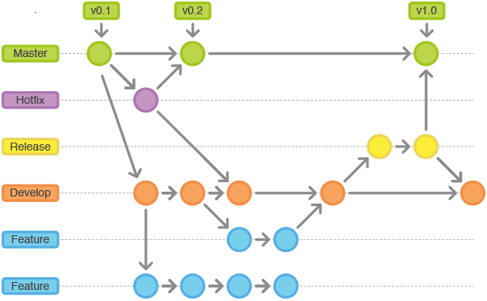
三、 GitFlow工作流- 分支介绍（四）
Hotfix修复分支
一个项目发布后或多或少肯定会有一些bug存在，而bug的修复工作并不适合在develop上做，这是因为
develop分支上包含还未验证过的feature
用户未必需要develop上的feature
develop还不能马上发布，而客户急需这个bug的修复。
这时就需要新建hotfix分支，hotfix分支派生自master分支，仅仅用于修复bug，当bug修复完毕后，马上回归到master分支，然后发布一个新版本，比如v0.1.1，同时hotfix也要合并回develop分支，这样develop分支就能享受到bug修复的好处了。

Slide 31
PART 01 Git介绍和环境搭建
PART 02 Git常用命令的使用
目 录
content
PART 03 GitFlow工作流
PART 04 Git在IDEA中的使用

Slide 32
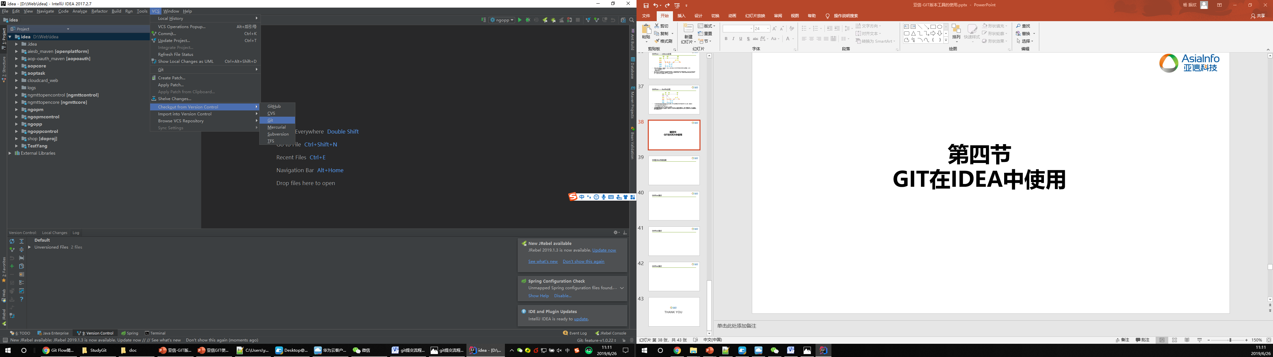
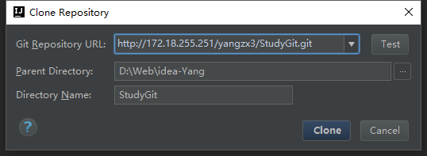
四、 Git在Idea中的使用- 代码拉取
拉取步骤：
在IDEA导航栏中选择VCS —> Checkout from Version Control->Git，输入远程代码地址，保存文件路径，保存文件名后点clone按钮就会从远程自动下载工程代码。

Slide 33
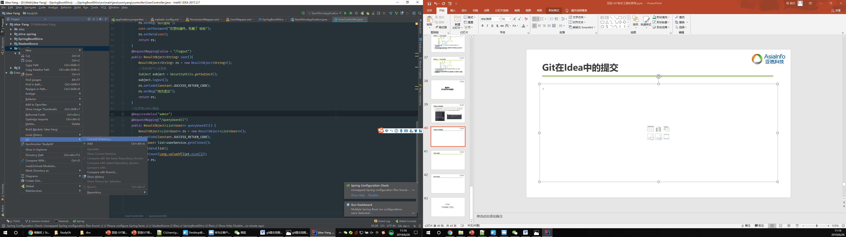
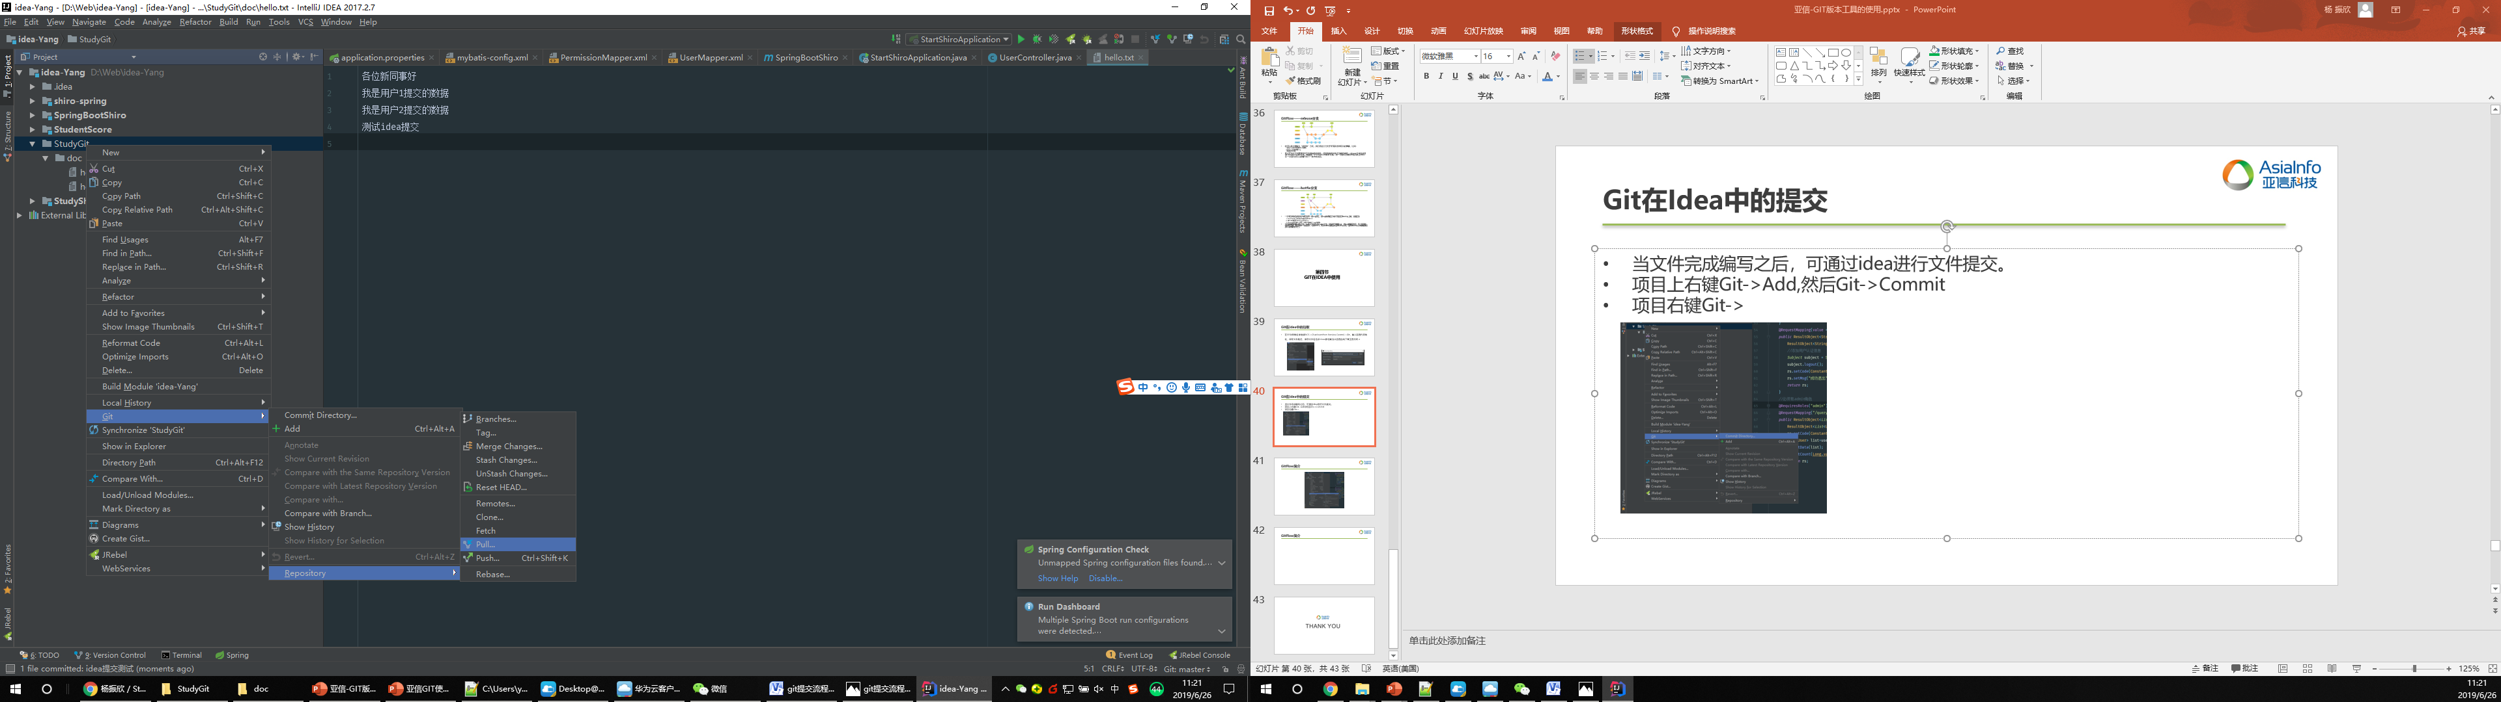
四、 Git在Idea中的使用- 代码提交
提交步骤：
当文件完成编写之后，可通过idea进行文件提交。
项目上右键Git —> Add—>Git菜单 —> Commit（输入提交信息）
项目右键Git —> Reponsitory —> pull
项目右键Git —> Reponsitory —> push

Slide 34
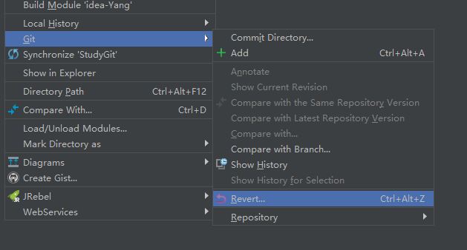
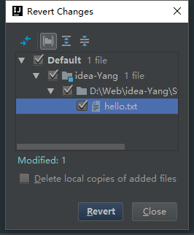
四、 Git在Idea中的使用- 已修改还原
操作步骤：
项目拉取完成之后，本地仓库版本为最新版本。
如果需要放弃某些文件的修改（未commit前），可以直接使用Idea的Revert功能，将修改的文件还原回本地仓库的版本。
在项目上右键Git —>Revert—>勾选要还原的文件，点击Revert即可。

Slide 35
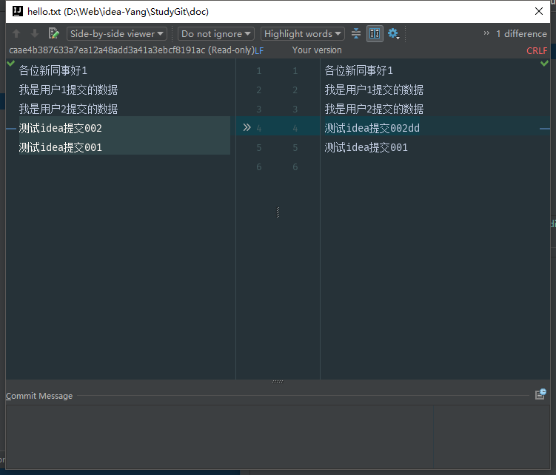
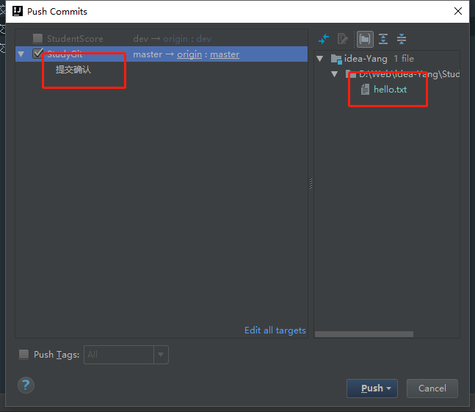
四、 Git在Idea中的使用- 提交前文件确认对比
操作步骤：
当文件完成编写之后，commit之前，Idea会列出所要提交的文件列表，双击文件名可打开文件与本地仓库版本的对比，务必确认后再提交。
提交后要推送到远程分支时，也会提示提交内容和变动的文件，请确认文件提交内容。

Slide 36
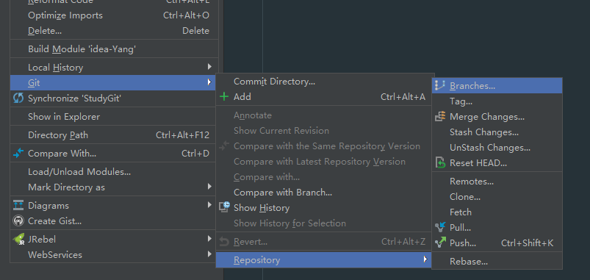
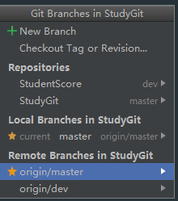
四、 Git在Idea中的使用- 分支切换
操作步骤：
当开发者需要进行分支切换时，在项目上右键Git —> Reponsitory —> branches，会弹出小窗口，其中Reponstrtories显示的是本工作空间中，受git管理的项目，Local Branches显示的是当前项目的本地分支，Remote显示的是远程仓库的分支。
选择当前项目—>选择远程分支—>选择要切换的分支—>checkout as a new local branch —>输入本地分支名（一般默认），确认即可。
分支切换小窗也可通过右下角Git按钮打开。

Slide 37
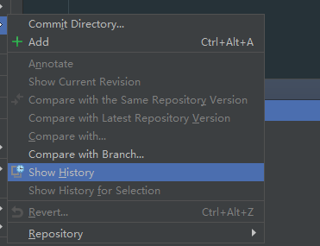
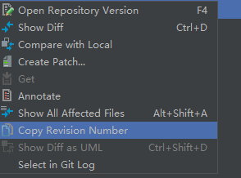
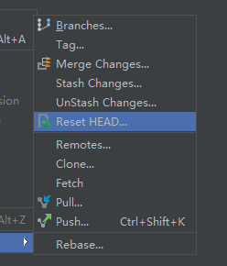
四、 Git在Idea中的使用- 版本回退
操作步骤：
项目右键Git—>show History显示提交的版本信息。
根据需求选择要回退的版本，右键选择cpoyRevision Number。
项目右键Git —> Reponsitory —>Reset Head—>复制版本号到输入框中。
点击Reset按钮，本地版本已经回退到指定版本，本地高于回退版本的代码会保留在工作空间中，供修改后提交，也可还原。
进行Push,在Push确认框选择Force Push即可（注意：matser分支依然需要关闭分支保护，其他未受保护的分支可直接提交）

Slide 38
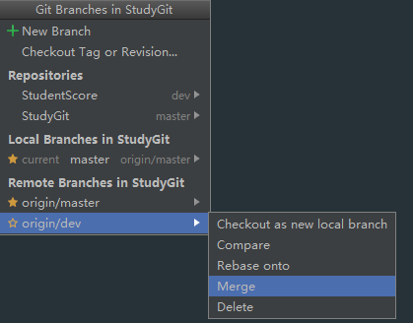
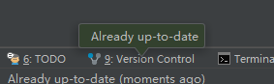
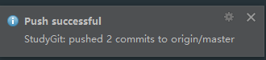
四、 Git在Idea中的使用- 分支合并
操作步骤：
当需要分支合并时，切换到要接收合并内容的分支，例如dev合并到master，就切换到master，通过选择分支弹窗，选择dev分支，选择merge按钮，会提示Already up to-date，然后进行push操作即可(会有推送成功提示)。

Slide 39
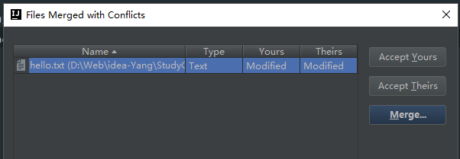
四、 Git在Idea中的使用- 冲突解决（一）
操作步骤：
当使用Idea进行代码提交时，推送到分支前遇到冲突，会显示弹窗，展示的是有冲突的文件列表。（先模拟多用户提交）
Idea的冲突文件弹窗，提供了三种解决冲突方式用来选择
Accept Yours（以你本地为准覆盖远端）
Accept Theirs （以远端为准，覆盖本地的）
Merge (手动处理冲突，会打开新的弹窗进行解决)

Slide 40
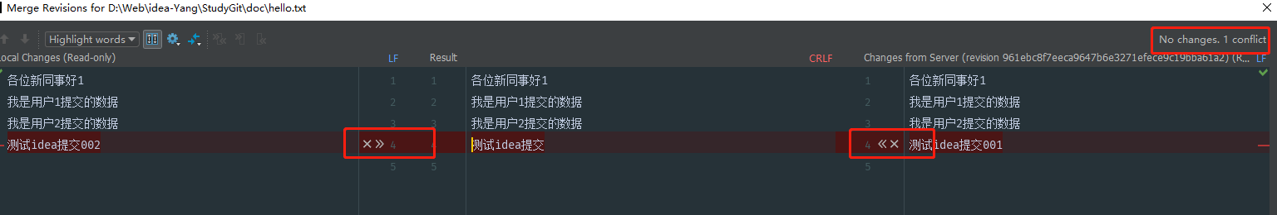
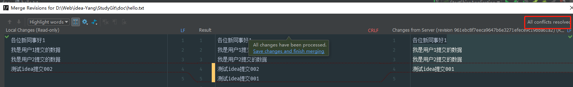
四、 Git在Idea中的使用- 冲突解决（二）
操作步骤：
冲突解决弹窗会打开三个小tab，提供比较，左侧Local Changes代表本地提交的，中间Result你解决后的结果，右侧Changes from Server是远程服务器的代码，会将冲突的代码进行加深提示。
可选择两种方式进行处理，叉号代表忽略此处，箭头代表把此代码合并到结果中。
右上角提示还有多少冲突未解决，处理完成后会变成All confkicts resolved。
点击Apply确认—>暂存—>拉取—>推送即可。

Slide 41
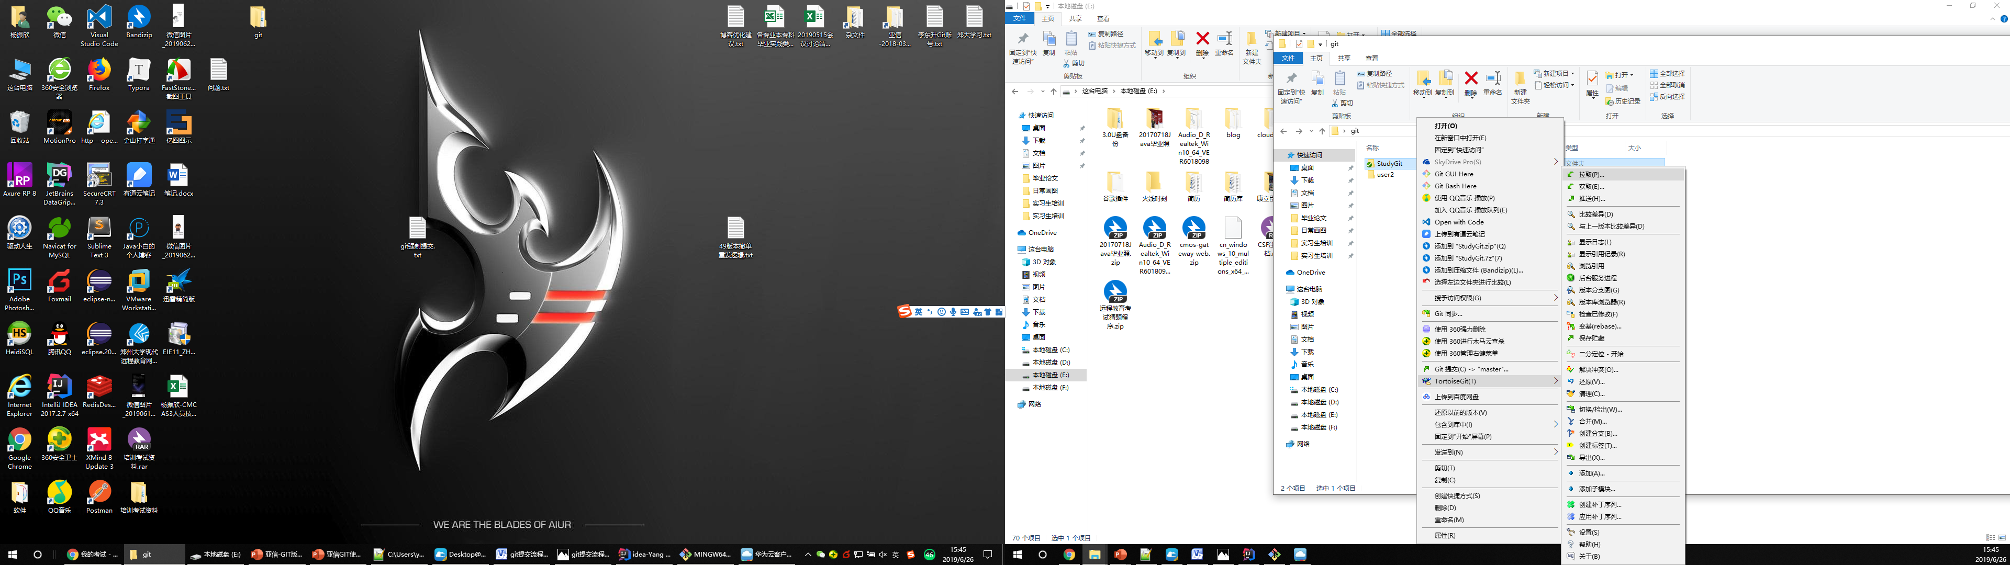
Git工具拓展
工具介绍
是不是觉得用命令行来进行文件合并，拉取，解决冲突比较麻烦，推荐一个工具，名字叫TortoiseGit （小乌龟Git版本），可以安装中文包。
Pull、add、push等命令都可以通过该工具一键执行，适用于不需要进行代码开发的测试人员或者管理人员提交文档时使用。

Slide 42
Git使用心得
使用心得
在项目开发过程中，Git的熟练使用可以更好的完成高质量的交付。
开发过程必须严格按照提交流程进行文件提交，否则，不负责任的直接推送可能会导致将其他同事的代码丢失，造成严重的后果。
文件或者代码提交前，切记看一下自己的提交信息前后对比，是否是自己提交的。
Git的分支合并，是一个在研发过程比较重要的一部分，细心的操作才能让你减少出错的情况。

Slide 43


感谢聆听！

